Slide 1
Нека припомним
Колко вида деление има?
Каква е зависимостта между делителя и остатъка?
Как определяме броя на остатъците?

Slide 2
Делител и кратно на естествено число
Математика 5 клас

Slide 3
1.

Slide 4
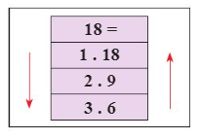

Slide 5
2.
3.

Slide 6
ТРОН
4.

Slide 7
13, 26, 39, 52, 65, 78, 91

Slide 8
Домашна работа
Учебник стр. 27/ 10-16,
Учебна тетрадка/ стр.6

